Slide 1
Состояние морских вод Калининградской области (по данным 2018 года)
Овчинникова А. П.
ИУ7-65Б

Slide 2
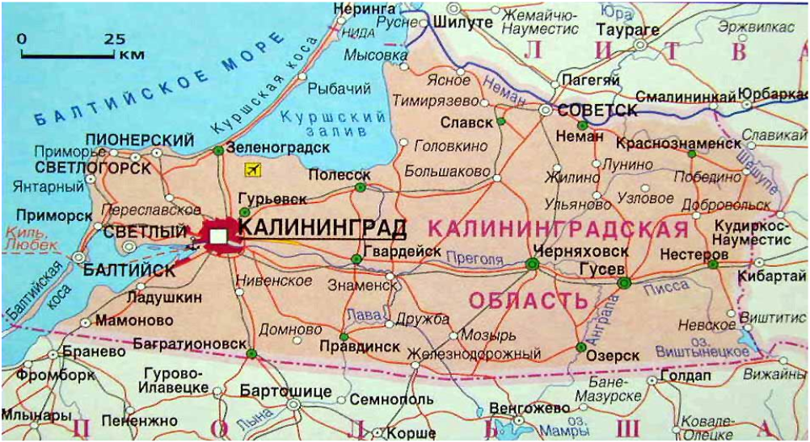
Общая характеристика Калининградской области
Площадь: 15,125 тыс. кв. км.
Главные промышленные центры: Калининград, Советск, Черняховск, Гусев, Светлый.
Наличие незамерзающих портов общероссийского значения.
Хорошо развитая речная сеть, состоящая более чем из 4,6 тыс. водотоков, суммарной длиной 12,7 тыс. км.
Реки равнинного типа, принадлежат к бассейну Балтийского моря.
38 озер площадью 10 га и более.
Среднегодовые ресурсы поверхностных водных объектов: 23,0 куб. км/год.
Речной сток водостоков: 22,3 куб. км/год.
Площадь морских вод: 9,6 тыс. кв. км.

Slide 3
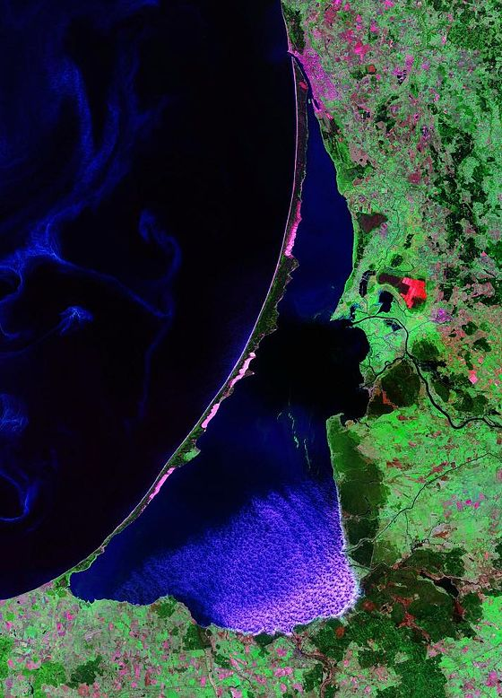
Куршский залив
Воды залива сильно распреснены.
В 2018 году в Куршском заливе выявлено многократное преобладание органической формы азота над минеральной, что может свидетельствовать об интенсивных разложениях органического вещества фитопланктона, а в некоторых случаях о локальном органическом загрязнении бытовыми и канализационными стоками.
Notes:
Куршский залив Балтийского моря расположен на северо-западе Калининградской области. [1]
* Только в северной части сказывается влияние морских вод и соленость здесь выше. [1]

Slide 4
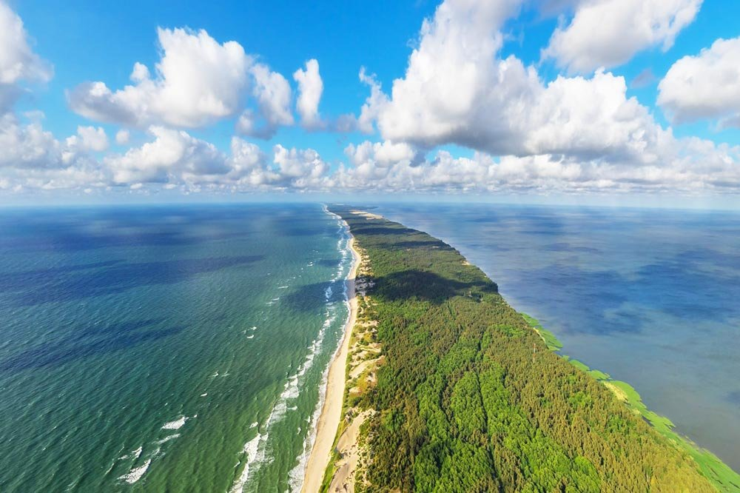
Куршский залив
По гидрохимическому режиму Куршский залив можно подразделить на три района: северный, центральный и южный.
Северный находится под влиянием речного стока и Балтийского моря.
Центральный подвержен сильному влиянию притоков, из которых главную роль играет река Неман.
Южный район в наименьшей степени подвержен речному влиянию.

Slide 5
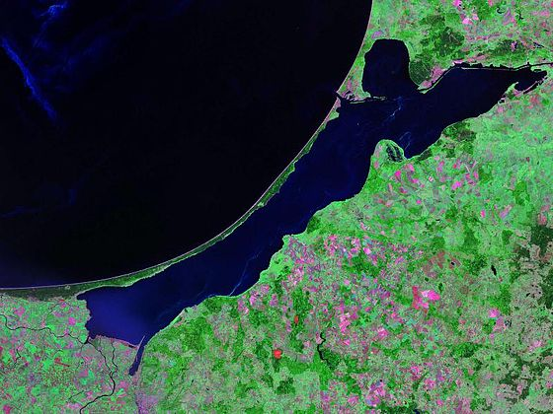
Калининградский залив
В северо-восточной части в залив впадает река Преголя, принимающая недостаточно очищенные сточные воды (сбросы) города Калининграда и оказывающая наиболее существенное влияние на северную часть залива.
Основными источниками загрязнения заливов являются предприятия, объекты коммунального хозяйства, суда торгового, нефтеналивного и рыболовного флотов, а также речной сток, аккумулирующий загрязняющие вещества из всех точечных и диффузных источников на водосборной площади.
Notes:
Калининградский залив Балтийского моря расположен вюго-восточной части побережья Балтийского моря и представляет собой узкую, вытянутую вдоль берега лагуну. От моря залив отделен песчаной косой-пересыпью и соединяется с ним Балтийским проливом. [1]

Slide 6
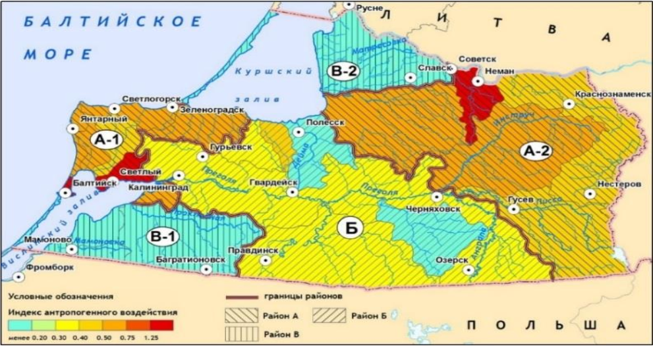
Геоэкологическое районирование водосборных бассейнов Калининградской области
Notes:
Специалистами Атлантического отделения института океанологии им. П.П. Ширшова РАН с применением метода количественных индексов было проведено сравнение речных суббассейнов Калининградской области по совокупности характеристик биогенной нагрузки, способности водосборных бассейнов к самоочищению и транзиту биогенов по поверхностным водотокам. [1]

Slide 7
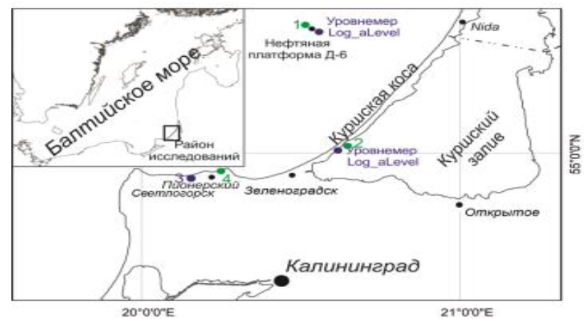
Распределение антропогенного микромусора на песчаных побережьях Балтийского моря
В целях определения фоновых уровней загрязнения антропогенного происхождения на песчаных побережьях Балтийского моря проводился ряд экспедиционных выходов с последующей обработкой проб и анализом результатов.
Расположение мест отбора проб песка
Notes:
Региональная сеть постоянных специализированных гидрометеорологических наблюдений у побережья Калининградской области в 2018 г. состояла из следующих точек: нефтяная платформа МЛСП D6 (метеостанция), побережье Куршского залива на Куршской косе (уровнемер и метеостанция), г. Светлогорск (уровнемер), пос. Рыбное (метеостанция).
Пробы отбирались на отлогих пляжах Калининградской области (Балтийская коса и корень Куршской косы). Места отбора проб были выбраны так, чтобы покрывать антропогенно нагруженные области и районы, где присутствие человека минимально.
Для анализа проб применялся модифицированный метод NOAA. [1]

Slide 8
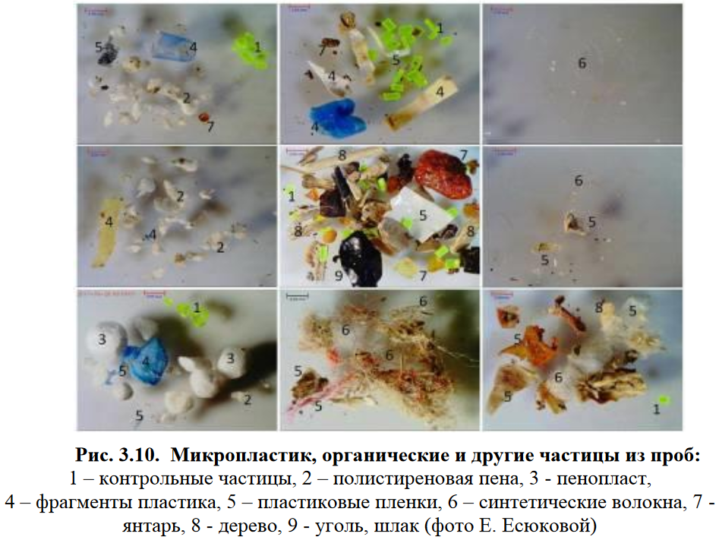
Распределение антропогенного микромусора на песчаных побережьях Балтийского моря
Концентрации микромусора изменялись от 2 до 572 шт на кг сухого веса. Среднее значение 108 шт/кг сухого веса.
Установлено, что микропластик присутствует повсеместно – как в толще пляжевых отложений, так и в линиях штормовых заплесков, и в поверхностном слое пляжа. Присутствие микропластика заметно коррелирует с другими включениями природного и антропогенного происхождения (янтарь, парафин и т. д.).

Slide 9
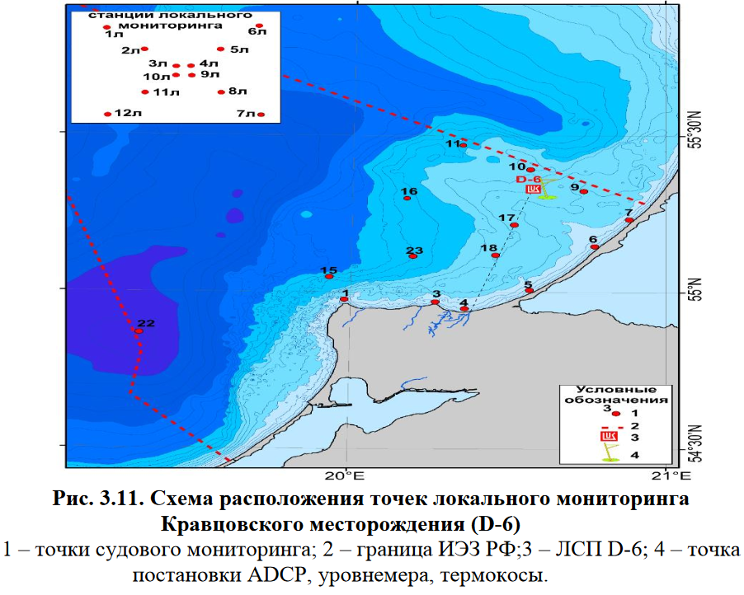
Химический состав и характеристика загрязнения морской воды юго-восточной части Балтийского моря
Исследования содержания и распределения контролируемых веществ состава и загрязнения морской воды выполнялись в ходе ежемесячных съемок, которые позволили проследить сезонную динамику пространственно-временного распределения веществ загрязнения воды в пределах регионального и локального мониторинга Кравцовского месторождения.

Slide 10
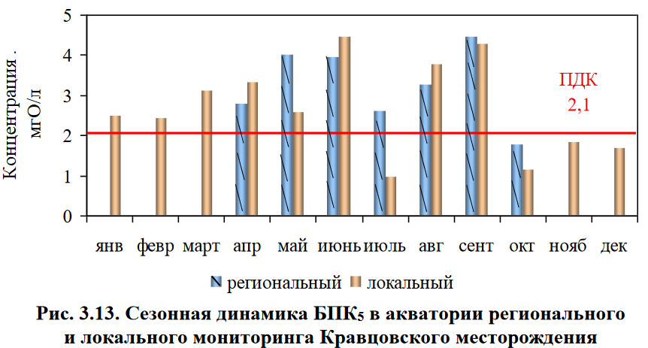
Сезонная динамика БПК₅ в акватории регионального и локального мониторинга Кравцовского месторождения
Величина БПК₅ варьировала в пределах 0,5-5,7 мг О₂/л.
Высокие значения БПК₅ на уровне или превышающие ПДК (2,1 мг О₂/л) наблюдалось с января по сентябрь 2018 года.
Особенно часто превышение ПДК по БПК₅ наблюдалось на прибрежных станциях как результат эвтрофирования вод, что обычно для Балтийского моря, как следствие интенсивного развития водорослей и дополнительного поступления органического загрязнения с побережья.
Notes:
БПК₅ – биохимическое потребление кислорода, количество кислорода, израсходованное на аэробное биохимическое окисление под действием микроорганизмов и разложение нестойких органических соединений, содержащихся в исследуемой воде. При анализе определяется количество кислорода, ушедшее за установленное время (обычно 5 суток — БПК₅) без доступа света при 20°С на окисление загрязняющих веществ, содержащихся в единице объема воды. Вычисляется разница между концентрациями растворённого кислорода в пробе воды непосредственно после отбора и после инкубации пробы. [3]
Эвтрофикация — насыщение водоёмов биогенными элементами, сопровождающееся ростом биологической продуктивности водных бассейнов. Эвтрофикация может быть результатом как естественного старения водоёма, так и антропогенных воздействий. Основные химические элементы, способствующие эвтрофикации, — фосфор и азот. [3]
Преде́льно допусти́мая концентра́ция (ПДК) — утверждённый в законодательном порядке санитарно-гигиенический или рыбохозяйственный норматив. Под ПДК понимается такая максимальная концентрация химических элементов и их соединений в окружающей среде, которая при повседневном влиянии в течение длительного времени на организм человека не вызывает патологических изменений или заболеваний, устанавливаемых современными методами исследований, в любые сроки жизни настоящего и последующего поколений. [3]

Slide 11
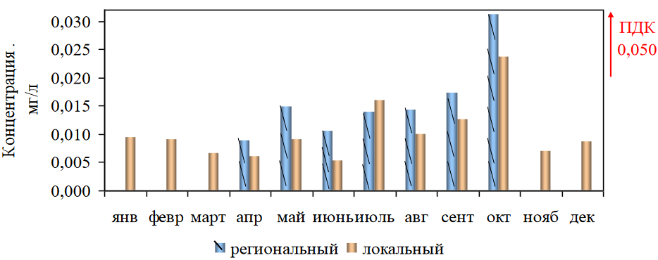
Сезонная динамика концентрации нефтепродуктов на акватории регионального и локального мониторинга Кравцовского месторождения
Notes:
Исследования содержания и распределения контролируемых веществ состава и загрязнения морской воды выполнялись в ходе ежемесячных съемок, которые позволили проследить сезонную динамику пространственно-временного распределения веществ загрязнения воды в пределах регионального и локального мониторинга Кравцовского месторождения. [1]

Slide 12
Сезонная динамика концентрации нефтепродуктов на акватории регионального и локального мониторинга Кравцовского месторождения
Содержание нефтепродуктов изменялось в пределах от 0,005 мг/л до 0,088 мг/л. Максимальное загрязнение (0,088 мг/л и 0,051 мг/л), превышающее ПДК для рыбохозяйственных районов (0,050 мг/л),однократно наблюдалось в октябре в придонном слое в точке 3 (см. слайд 8) у мыса Гвардейский (0,088 мг/л) и у пос. Рыбачий Куршской косы (0,051 мг/л), что, возможно, свидетельствует о локальном загрязнении нефтепродуктами.
В остальные периоды наблюдений содержание нефтепродуктов в воде обычно было в 2-4 раза ниже ПДК, что свидетельствует о достаточной чистоте морской воды

Slide 13
Загрязнение океана нефтью
Одним из основных антропогенных факторов, несущих угрозу биоценозам планеты, стало в последние десятилетия загрязнение гидросферы нефтью и нефтепродуктами.
Большой ущерб поголовью водоплавающих птиц обитающих в прибрежных зонах. Главная причина – разрушение оперения, раздражение глаз и контакт с холодной водой не защищенного перьями тела. Погибает и большое количество яиц.
Массовая гибель морских млекопитающих . Тюлени, полярные медведи, морские выдры и пр. животные с мехом погибают более часто. Причина – загрязнение меха углеводородами и потеря способности удерживать тепло и предотвращать контакт тела с водой. Кроме того, контакт нефти с жировым слоем китов и тюленей повышает расход тепла, вызывает раздражение глаз и мешает животным нормально ориентироваться в воде.
Нефть может попасть в желудок животного, стать причиной кровотечений, болезни почек, печени, отказа внутренних органов. Вдыхание паров нефтяных испарений вызывают легочные болезни.
Негативное воздействие на рыб обусловлено употреблением загрязненной пищи и воды, а также контакту икры с углеводородами. Смерть рыб может быть вызвана действием на сердце, разрушение плавников, увеличением печени, клеточным и биологическим изменениям.

Slide 14
Краткий перечень предприятий –основных источников загрязнения водных объектов
Наименование | Объем сточных вод, млн м³ | Водный объект
Муниципальное предприятие коммунального хозяйства "Водоканал" городского округа "Город Калининград" | 39,35 | Балтийское море (исключая реки)
 | 6,99 | Балтийское море
 | 2,19 | Канал б/н пос. М. Борисово
АО "Калининградский янтарный комбинат" | 10,29 | Балтийское море
"Объединенные канализационно-водопроводные очистные сооружения курортной группы городов "АО "ОКОС" | 4,03 | Балтийское море
Общество с ограниченной ответственностью "Торфо" | 2,48 | р. Дейма
 | 2,07 | р. Голубая
 | 1,06 | р. Ржевка

Slide 15
Меры предотвращения загрязнения водных объектов
Строительство и реконструкция канализационных очистных сооружений.
Усиление надзора за содержанием и эксплуатацией головных сооружений систем централизованного водоснабжения и поверхностными водоисточниками.
Активизация санитарно-просветительской работы среди населения по вопросам качества воды.
Правильная утилизация отходов.
Охрана водных пространств от загрязнения (ограничение сбросов в водоёмы, а также усовершенствование технологий производства, очистки и утилизации).
Разработка развитой законодательной базы, которая позволила бы защитить окружающую среду от вредного антропогенного воздействия.
Взимание платы за сброс сточных вод и загрязняющих веществ и перечисление взимаемых средств на разработку новых безотходных технологий и сооружений по очистке.

Slide 16
Меры предотвращения загрязнения водных объектов
Мониторинг, оценка и контроль загрязнения водных ресурсов. Повышение качества сбора данных и мониторинга[2].
Стратегическое планирование и финансирование водных ресурсов. Государственное финансирование не может покрыть все потребности в средствах, поэтому для управления водными ресурсами и, таким образом, создания новых рабочих мест и повышения общественного благосостояния, следует привлекать частные инвестиции [2].
Осведомленность. Широко распространенное понимание того, почему предпринимаются определенные действия, играет ключевую роль в обеспечении положительных результатов управления и развития водных ресурсов. Все группы потребителей должны быть осведомлены о предпринимаемых действиях и, по возможности, должны участвовать в них [2].
Трансграничное сотрудничество. Совместная работа является ключевым фактором в обеспечении надлежащих результатов в части качества воды. Негативное влияние в низовье рек в результате неудовлетворительного состояния водных объектов в их верхней части можно смягчить, если все задействованные стороны будут вести диалог на наднациональном уровне [2].

Slide 17
Использованные источники
1. Минприроды Калининградской Области. [Электронный ресурс]. Режим доступа: https://minprirody.gov39.ru/, свободный (25.03.2020).
2. SIWI - Stockholm International Water Institute. [Электронный ресурс]. Режим доступа: //www.siwi.org/, свободный (25.03.2020).
3. Википедия. [Электронный ресурс]. Режим доступа: https://ru.wikipedia.org/, свободный (25.03.2020).

